Slide 1


Informe de Autoevaluación
Primer semestre 2022
Dra. Mercedes Macías Parra

Slide 2
Investigadores INP
enero a junio 2021 - 2022
INVESTIGACIÓN
Investigadores en Ciencias Médicas (ICM)
Miembros del S.N.I.

Slide 3
INVESTIGACIÓN
Publicaciones INP
enero a junio 2021 - 2022
Publicaciones |  | 2021 |  |  | 2022
 |  | III a VII | I y II | I a VII | III a VII | I y II | I a VII
Institucionales |  | 19 (44%) | 8 (47%) | 27 (45%) | 24 (55%) | 13 (87%) | 37 (63%)
Colaborativas | Líder INP | 13 (30%) | 2 (12%) | 15 (25%) | 3 (7%) | 0 (0%) | 3 (5%)
 | Líder de otra Institución | 11 (26%) | 7 (41%) | 18 (30%) | 17 (39%) | 2 (13%) | 19 (32%)
Totales |  | 43 | 17 | 60 | 44 | 15 | 59

Slide 4
ENSEÑANZA
Alumnos aspirantes y aceptados a cursos de Posgrado 2014 - 2022
Eficiencia Terminal de Maestrías y Doctorados
enero a junio 2021 - 2022
453
aspirantes
225
aceptados
Especialidad | % Eficiencia Terminal
Pediatría | 90%
Genética | 75%
Estomatología | 72%
Subespecialidades | 100%
Cursos de Postgrado | 96%
Total | 87%

Slide 5

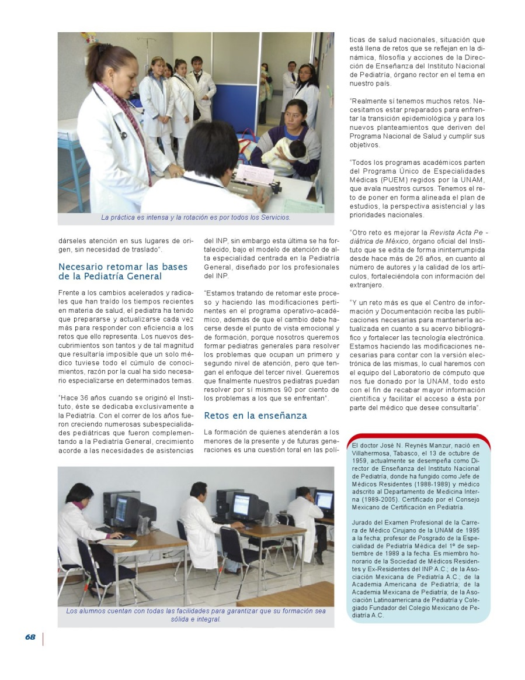
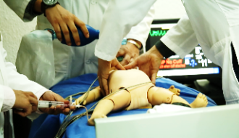
ENSEÑANZA
10
Residentes (1° al 10°)
2022
Resultados del INP en el examen del Consejo Mexicano de Certificación en Pediatría
11
Residentes (1° al 10°)
2021
  Resultados PUEM por sede Especialidad Pediatría
  Cursos de especialidades de entrada indirecta los residentes de 4to año y 5o año obtuvieron el primer o segundo lugar como sede académica en 17/21 cursos
  Evaluación de ambientes Clínicos de Aprendizaje
  El INP es la única institución en México que se encuentra evaluando y estudiando los Ambientes Clínicos de Aprendizaje; realizándose en el primer semestre Diagnóstico y Propuestas de Mejora a 5 Servicios.
  Programa de Profesionalización Docente
  Programa de Profesionalización Docente; con énfasis en el modelo educativo basado en competencias y evaluación, a través de las mejores prácticas profesionales.
  Inclusión al Padrón de Excelencia de CONACyT
  Inclusión al Sistema Nacional de Posgrados de CONACyT

Slide 6
ENSEÑANZA
REVISTA ACTA PEDIÁTRICA
enero a junio 2021 - 2022
País | 2021 | 2022
México | 24,390 | 19,836
2. Perú | 3,443 | 2,507
3. Ecuador | 2,701 | 1,735
4. Colombia | 2,845 | 1,558
5. España | 1,878 | 1,410
6. Chile | 950 | 627
7. EUA | 858 | 538
8. Argentina | 882 | 524
9. Guatemala | 419 | 342
10. Rep. Dom. | 292 | 223
11. Bolivia | 673 | 438
12. Venezuela | 510 | 419

Slide 7
Un día Típico en el INP
(2021) - 2022
ATENCIÓN MÉDICA
Servicios de apoyo al diagnóstico y tratamiento
Cirugía
Suspensión quirúrgica
(10.7%) 10.3%
Estudios Laboratorio
(3,956.3) 3,575.0
Gammagrafías y PET
(3.48) 3.65
Estudios TAC
(17.1) 16.0
Procedimientos anestésicos
(65.8) 70.2
Radioterapia
(49.0) 27.7
Cirugías
(19.5) 20.6
Endoscopías
(4.6) 7.9
Estudios RX
(159.0) 165.0
Defunciones
(0.4) 0.4
Resonancia magnética
(10.1) 10.1
EEG, PEATC y EMG
(6.93) 8.06
Trasfusiones
(97.9) 102.0
Ultrasonido
(28.8) 34.5
Hospitalización
Ingresos
(16.0) 18.1
Egresos
(14.6) 16.8
Urgencias
Consulta externa
Tasa IAAS
(7.8) 10.9
Consultas totales
(521.2) 631.7
Pre consulta
55.2 (67.7)
% de ocupación
(74.4) 76.1
Días estancia
(11) 10.4
Valoraciones
(78.3) 93.8
Urgencias reales
(28.0) 26.8
Subsecuentes
(294.9) 374.4
Primera vez
(46.0) 57.7
Procedimientos
(129.0) 193.9
Atención ambulatoria y de
corta estancia
Apertura
de expediente
(13.0) 14.3
Consultas Med. Paliativa
(7.5) 5.3
Interconsultas
(40.7) 49.3
Accidentes y violencias
(10.4) 9.5
AQuA
(42.0) 37.5
ICE
(8.0) 15.2
127 días hábiles
Urgencias: 182 días
Relación subsecuentes / primera vez (16.9) 20.0

Slide 8
ATENCIÓN MÉDICA
Consulta Externa y sus principales causas de morbilidad enero a junio 2021 - 2022
Concepto | 2021 | 2022 | % Var
Preconsulta | 8,466 | 7,009 | -17.21
1era. Vez | 2,364 | 2,609 | 10.36
Subsecuente | 40,071 | 52,271 | 30.45
Total consulta Externa | 50,901 | 61,889 | 21.59
Procedimientos | 16,122 | 24,625 | 52.74
Total Consulta Externa con Procedimientos | 67,023 | 86,514 | 29.08
Causas |  | 2021 |  | 2022 |  | % Var
 |  | casos | % | casos | %
1 | Malformaciones congénitas, deformidades y anomalías cromosómicas | 1,051 | 18.2 | 1,272 | 17.4 | 21.0
2 | Enfermedades endocrinas nutricionales y metabólicas | 617 | 10.7 | 734 | 10.0 | 19.0
3 | Síntomas, signos y hallazgos anormales clínicos y de laboratorio, no clasificados en otra parte | 465 | 8.1 | 541 | 7.4 | 16.3
4 | Trastornos mentales y del comportamiento | 323 | 5.6 | 526 | 7.2 | 62.8
5 | Enfermedades del sistema genitourinario | 244 | 4.2 | 374 | 5.1 | 53.3
6 | Tumores [neoplasias] | 391 | 6.8 | 371 | 5.1 | -5.1
Notes:
A excepción de las preconsultas en las que se observa una disminución del 17.21% el resto de las consultas y procedimientos muestran un aumento significativo. Esta disminución puede ser un reflejo de una mejor referencia de los primeros y segundos niveles de atención al instituto, ya que la preconsulta es la valoración inicial de los pacientes en Consulta Externa, por otro lado el aumento en las consultas de primera vez muestra un incremento atípico, muy probablemente relacionado con el retraso en la atención durante la pandemia de COVID-19.

Slide 9
ATENCIÓN MÉDICA
Urgencias en el INP
enero a junio 2021 - 2022
Valoración de Urgencias | 14,254 | 17,070 | 19.75%
Por cada 10 urgencias sentidas, 3 a 4 son urgencias calificadas
Principales causas de urgencias calificadas | 2021 | 2022 | Variación %
Accidentes y violencias | 1,899 | 1,735 | -8.64%
Gastroenterológicas | 466 | 464 | -0.43%
Quirúrgicas | 398 | 399 | 0.25%
Infectológicas | 342 | 391 | 14.33%
Onco-Hematológicas | 523 | 365 | -30.21%
Neurológicas | 313 | 245 | -21.73%
Cardiológicas | 159 | 190 | 19.50%
Diarrea Complicada | 193 | 173 | -10.36%
Recién nacido | 145 | 159 | 9.66%
Respiratorias | 91 | 131 | 43.96%
En el 2022 de las 17,070 valoraciones en urgencias, el 28.6% (4,876) requirió mantenerse en observación o internamiento y 12,194 fueron referidas a otro nivel de atención o a su domicilio.
Los accidentes y violencias ocuparon el primer lugar de las urgencias reales con 1,735 casos (38.94%).
En el 80% de los casos, se valoró en menos de 10 minutos, identificando las urgencias calificadas.
Principales causas de atención hospitalaria - lista detallada (Urgencias reales 4,876):
Apendicitis 189 casos (3.9%)
Traumatismo intracraneal 184 casos (3.8%).
Gastroenteritis y colitis de origen no especificado, 140 casos (2.9%)

Slide 10
ATENCIÓN MÉDICA
Indicadores Hospitalarios
enero a junio 2021 - 2022
Variable Hospitalaria | 2021 | 2022
Camas censables | 235 | 235
Ingresos | 2,920 | 3,292
Egresos | 2,649 | 3,060
Cirugías | 2,439 | 2,610
% de ocupación | 74.4 | 76.1
Promedio días estancia | 10.8 | 10.4
Índice de rotación | 11.3 | 13.0
Intervalo de sustitución | 3.7 | 3.3
Defunciones | 72 | 72
Autopsias | 2 | 3
Tasa de defunción bruta | 2.7 | 2.4
IAAS | 2021 | 2022
Tasa por 1000 días/estancia | 7.8 | 10.9
Defunciones Asociadas | 0 | 3
Unidad de Terapia Intensiva | 21.4 | 17.3
Urgencias | 8.1 | 11.1
Terapia Cardiovascular | 20.0 | 19.2
Se identificaron 349 IAAS eventos asociados a métodos invasivos.
Destacan las Infecciones de torrente sanguíneo y Neumonías

Slide 11
ATENCIÓN MÉDICA
Tasas Infecciones Asociadas a la Atención de la Salud. | 2021 | 2022
Tasa IAAS (1000 días estancia) | 7.8 | 10.9
Tasa IAAS (1000 días paciente) | 7.0 | 10.7
Tasa ITSAC (infecciones del torrente sanguíneo asociadas a catéter por mil días CVC) | 0.9 | 1.5
Tasa NAV (neumonías asociadas a ventilador) por mil días ventilador mecánico | 8.6 | 5.7
Tasa ITUAC (infecciones del tracto urinario asociado a catéter urinario) por mil días de catéter urinario | 2.8 | 3.9
Tasa ISQx (infecciones de sitio quirúrgico) por 100 cirugías | 1.9 | 2.9
Bacteriemia por S. aureus meticillinoresistente por mil hemocultivos | 0 | 3.9
Gastroenteritis por C. difficile por 100 casos de diarrea | 28.6 | 21.4
Tasa IAAS Terapia Intensiva Pediátrica (1,000 días estancia/ paciente) | 21.4 | 17.3/18.3
Tasa IAAS Terapia Intensiva Neonatal (1,000 días estancia/ paciente) | 6.2 | 7/6.7
Infecciones Asociadas a la Atención en Salud
enero a junio 2021 - 2022
Programa de Higiene de Manos
El cumplimiento de adherencia a higiene de manos fue del 71.3%.Médicos adscritos 74.3%,residentes de pediatría 56.8%, residentes de subespecialidad 57.7%. Enfermeras 60.8%.
Implementación de Paquetes
Se han implementado paquetes para la prevención de IAAS:
1.- “Adiós bacteriemia”
2.- “Adiós neumonía”
3.- “Cuidado de catéter urinario”
4.- “Cirugía segura”

Slide 12
ATENCIÓN MÉDICA
Morbi-Mortalidad hospitalaria
enero a junio 2021 - 2022
Principales Causas de Morbilidad
Causas |  | 2021 | 2022
1 | Tumores (Neoplasias) | 785 (29.6%) | 670 (21.9%)
2 | Malformaciones congénitas, deformidades y anomalías cromosómicas | 334 (12.6%) | 428 (14.0%)
3 | Enfermedades del sistema digestivo | 205 (7.7%) | 270 (8.8%)
4 | Enfermedades del sistema respiratorio | 203 (7.7%) | 355 (11.6%)
5 | Enfermedades del sistema genitourinario | 163 (6.2%) | 197 (6.4%)
TOTAL |  | 1,690 | 1,920
Principales Causas de Mortalidad
Causas |  | 2021 | 2022
1 | Malformaciones congénitas, deformidades y anomalías cromosómicas | 17 (23.6%) | 15 (20.8%)
2 | Tumores (Neoplasias) | 15 (20.8%) | 11 (15.3%)
3 | Enfermedades de la sangre y de los órganos hematopoyéticos y ciertos trastornos que afectan el mecanismo de la inmunidad | 8 (11.1%) | 12 (16.7%)
4 | Enfermedades del sistema respiratorio | 6 (8.3%) | 4 (5.6%)
5 | Ciertas afecciones originadas en el período perinatal | 3 (4.2%) | 5 (6.9%)
6 | Todas las demás | 23 (31.9%) | 25 (33.3%)
TOTAL |  | 72 | 72

Slide 13
Cardiología
enero a junio 2021 - 2022
ATENCIÓN MÉDICA
Cateterismos | 2021 | 2022 | % Variación
Terapéuticos | 38 | 64 | 68.4
Diagnósticos | 22 | 40 | 81.81
Total | 60 | 104 | 73.3
Estadística de Corrección de PCA y CIA
Cardiología Intervencionista | Tiempo promedio de hospitalización | Mortalidad | Tasa de éxito
PCA y CIA | 3.6 días | Sin mortalidad | 94%

Slide 14
ATENCIÓN MÉDICA
Cirugía Cardiovascular
enero- junio 2021 - 2022
Hospital | 2021 | 2022 | % Variación
INP | 63 | 68 | 7.93
ABC | 45 | 46 | 2.22
TOTAL | 108 | 114 | 5.55

Slide 15
Eventos Adversos (EA)
enero a junio 2021 - 2022
ATENCIÓN MÉDICA
Eventos Adversos por tipo de notificación
Tipo de Notificación | 2021 | 2022 | % Variación
Incidentes con daño (eventos adversos) | 244 | 334 | 36.9%
Incidentes sin daño | 44 | 62 | 40.9%
Cuasi incidente (cuasi falla) | 11 | 7 | -36.4%
Duplicado | 3 | 3 | 0.0%
No es un incidente relacionado con la seguridad del paciente | 13 | 40 | 207.7%
TOTAL | 315 | 446 | 41.6%
Principales Eventos Adversos (incidentes)
Tipo de Incidente | Problema identificado
Terapia de Infusión Intravenosa * (Tipo de Incidente: Proceso/ Procedimiento Clínico) | 29% Extravasación 10% Retiro no programado de catéter venoso central 12% Flebitis 11% Multipunción 52% en Catéter periférico 48% en Catéter central
Atención / Tratamiento General (Tipo de Incidente: Proceso/ Procedimiento Clínico) | 21% Úlceras por presión 20% Retiro no programado de Sondas 18% Lesiones dérmicas 8% Oclusión de sondas
Soporte Ventilatorio * (Tipo de Incidente: Proceso/ Procedimiento Clínico) | 73% Extubación no programada 15% Lesión dérmica
Monitoreo Invasivo (Tipo de Incidente: Proceso/ Procedimiento Clínico) | 33% Retiro no programado 17% Vasoespasmo 17% Multipunción 11% Hematoma
Procedimiento Anestésico (Tipo de Incidente: Proceso/ Procedimiento Clínico) | 31% Broncoespasmo 10% Laringoespasmo 18% Otros
Acciones de mejora
Capacitación en el uso del sistema de notificación electrónica de Eventos Adversos.
Capacitación en la detección de Eventos Adversos.
Capacitación en los estándares de Seguridad del Paciente.

Slide 16
Trasplantes
enero a junio 2021 – 2022
ATENCIÓN MÉDICA
Tipo de trasplante |  | 2021 | 2022
Médula Ósea | Autólogo | 2 | 0
 | Haploidéntico | 7 | 10
 | Alogénico | 10 | 7
Renal | Donador cadavérico | 0 | 3
 | Donador vivo | 2 | 3
Hígado | Donador cadavérico | 1 | 2
 | Donador vivo | 0 | 0
Córnea | Donador cadavérico | 0 | 5
 | Donador vivo | 0 | 0
Total |  | 22 | 30

Slide 17
ATENCIÓN MÉDICA
Banco de Sangre
enero a junio 2021 - 2022
Productos Transfundidos Hemocomponentes | 2021 | 2022
Productos transfundidos | 4,641 | 4,274
Linfocitos\Granulocitos | 2 | 1
Células tallo | 23 | 16
Total | 4,666 | 4,291
Fármacos suministrados | 4,464 | 5,322
Total | 9,130 | 9,613
En Banco de Sangre se implementó el uso de una plataforma electrónica para dar a conocer a los donantes sus resultados de laboratorio.
Se recibió el premio de excelencia en calidad en el Programa de Calidad Externo de Inmunohematología 2021.
Se continua con el programa de aprovechamiento de plasma con obtención de varios hemoderivados sin costo para el Instituto, a través de convenio con la industria farmacéutica con obtención de complejo protrombínico.

Slide 18
ATENCIÓN MÉDICA
Radiología e Imagen de enero a junio 2021 - 2022
Imagenología | 2021 |  |  | 2022
 | Estudios | Pacientes | PEP* | Estudios | Pacientes | PEP*
Estudios Radiológicos | 19,875 | 9,966 | 2.0 | 20,949 | 11,497 | 1.8
Ultrasonidos | 3,600 | 2,528 | 1.4 | 4,381 | 3,006 | 1.5
Tomografías | 2,139 | 1,552 | 1.4 | 2,027 | 1,482 | 1.4
Resonancia Magnética | 1,258 | 1,089 | 1.2 | 1,285 | 1,138 | 1.1
Estudios de intervención | 205 | 102 | 2.0 | 212 | 115 | 1.8
Densitometría | 99 | 99 | 1.0 | 91 | 90 | 1.0
Total | 27,176 | 15,336 | 1.8 | 28,945 | 17,328 | 1.7
PET- CT | 197 |  |  | 184
SEPCT | 246 |  |  | 281
Radiología e Imagen 2021 - 2022
*PEP = Promedio de Estudios por Paciente
En radiología e imagen se realizaron 28,945 estudios a 17,328 pacientes con una proporción estudio paciente de 1.7 con un incremento del 6.51% en el número de estudios.

Slide 19
ATENCIÓN MÉDICA
Exámenes de laboratorio: Microbiología 2021 - 2022
Especialidad | 2021 | 2022 | % Variación
Bacteriología | 7,208 | 8,035 | 11.47
Virología | 5,132 | 6,075 | 18.37
Parasitología y Micología | 2,399 | 3,209 | 33.76
Total | 14,739 | 17,319 | 17.50
PCR tiempo real para Toxoplasma, PCR cuantitativa de Pneumocystis jirovecci.
Se implementó la determinación automatizada de la susceptibilidad de levaduras por la técnica de Adagio.
Se realiza secuenciación masiva para Identificación en género y especie de Mycobacterium tuberculosis y atípicas. Determinando sensibilidad a antifímicos de primera y segunda línea con una reducción del 50% del tiempo de reporte.

Slide 20
ATENCIÓN MÉDICA
Pacientes atendidos en TRIAGE COVID durante 2022
Mujeres
1,554
Hematológicas Malignas (19)
Neumológicas (10)
Neurológicas (10)
Oncológicas (5)
Hematológicas (9)
Nefrológicas (9)
Cardiológicas (8)
Gastroenterológicas (7)
Inmunológicos (5)
Otros (25)
595
< 1 Año
16.9 %
2,926
AMBULATORIOS
1,436
1 - 5 Años
40.4 %
614
HOSPITALIZACIÓN
159 (25.9%) POSITIVOS
816
5 - 10 Años
23.1 %
667
10 – 18 Años
18.9 %
54 UTIP (8.8%)
44 INTUBADOS
26
> 18 Años
0.7 %
1 (0.2%)
DEFUNCIÓN
Hombres
1,986
El 68.6% (109) de los pacientes positivos de SARS-CoV-2 Presentaron comorbilidades, como por ejemplo las Hematológicas Malignas, Neumológicas, Neurológicas, Hematológicas y Nefrológicas, por mencionar algunas; mientras que el 31.4% (50) restante eran pacientes sanos.

Slide 21
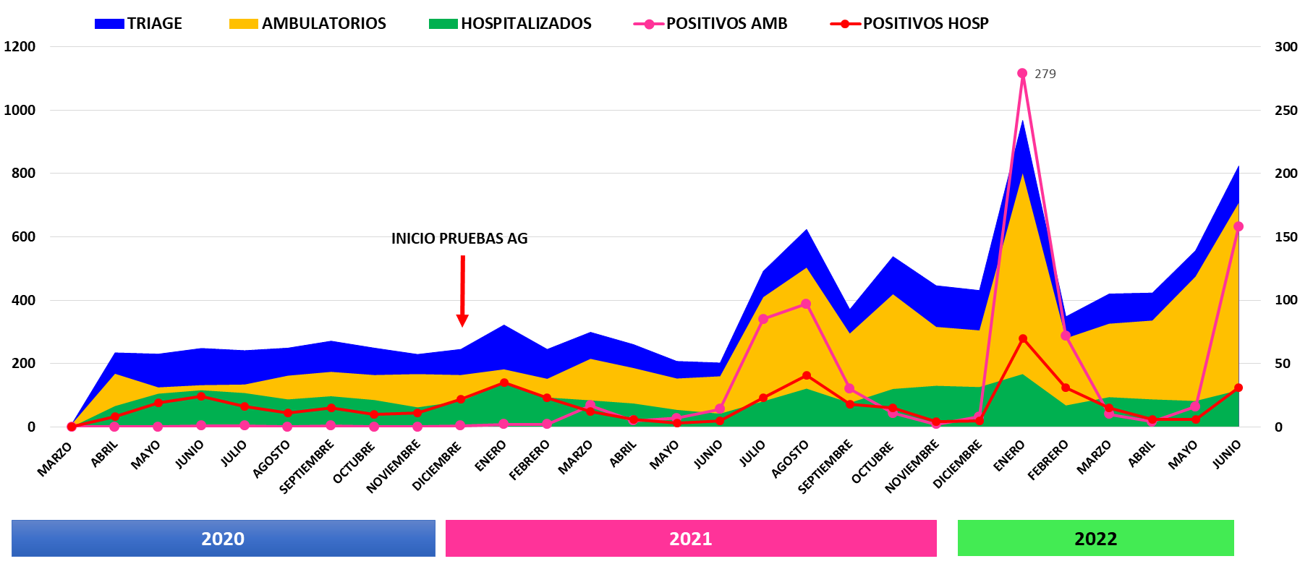
ATENCIÓN MÉDICA
Comportamiento de SARS CoV2 2020-2022
8 defunciones
11 defunciones
1 defunción
De los 2,561 pacientes hospitalizados, 485 fueron pacientes SARS-CoV2, de los cuales 89 ingresaron a UTIP COVID, de los 7,621 ambulatorios, 823 fueron positivos SARS-CoV2

Slide 22
ATENCIÓN MÉDICA
Atención de Pacientes con Conductas Suicidas en el INP
Pacientes atendidos en el Servicio de Urgencias por intentos Suicidios de enero a junio del 2022
Grupos etarios de intentos suicidas 2022
Género / Núm. de Intentos | Edades | Intentos
Femenino / Masculino 29 / 5 | Masculino 10-14 años | 3
 | Masculino 15-18 años | 2
 | Femenino 10-14 años | 15
 | Femenino 10-14 años | 14

Slide 23
ATENCIÓN MÉDICA
Atención de Pacientes con Conductas Suicidas en el INP
Pacientes atendidos en el Servicio de Urgencias por intentos Suicidios de enero a junio del 2022
Grupos etarios de intentos suicidas 2022
Género / Núm. de Intentos | Edades | Intentos
Femenino / Masculino 29 / 5 | Masculino 10-14 años | 3
 | Masculino 15-18 años | 2
 | Femenino 10-14 años | 15
 | Femenino 10-14 años | 14

Slide 24
Claves Adjudicadas a junio 2022
TEMAS ADMINISTRATIVOS
Total de claves consolidadas |  |  |  |  |  | Total de claves Licitación Institucional
1005 |  |  |  |  |  | 259
INSABI |  |  |  | UNOPS
Medicamentos |  | Material de curación |  | Medicamentos | Material de curación | Medicamentos |  | Material de curación
514 |  | 139 |  | 281 | 71 | 92 |  | 167
Adjudicadas | No adjudicadas | Adjudicadas | No adjudicadas | Estas claves serán suministradas a partir de julio 2022, por lo que se siguen suministrando las claves UNOPS 2021 |  | Adjudicadas | No adjudicadas | Adjudicadas | No adjudicadas
514 | 0 | 139 | 0 |  |  | 47 | 45 | 122 | 45
100.00% | 0.00% | 100.00% | 0.00% |  |  | 51.09% | 48.91% | 73.05% | 26.95%
NOTA: Hubo retrasos en las entregas de los proveedores adjudicados por INSABI y de las entregas de suministro por parte de la UNOPS |  |  |  |  |  | NOTA: Las claves no asignadas declaradas desiertas en las Licitaciones 2022
Del total de 1,264 claves, 90 no fueron adjudicadas (7.12%).
Contrataciones 2022
TIPO DE PROCEDIMIENTO | PORCENTAJE
Licitación Pública | 45.49%
Excepción a la LP (Artículo 41) | 48.26%
Excepción a la LP (Artículo 42) | 5.54%
Artículo 1 | 0.71%
TOTAL | 100%

Slide 25
Claves adjudicadas (actualizadas a Octubre 2022)
TEMAS ADMINISTRATIVOS
TOTAL DE CLAVES CONSOLIDADAS |  |  |  |  |  | TOTAL DE CLAVES LICITACIÓN INSTITUCIONAL
1005 |  |  |  |  |  | 484
INSABI |  |  |  | UNOPS
MEDICAMENTOS |  | MATERIAL DE CURACIÓN |  | MEDICAMENTOS | MATERIAL DE CURACIÓN | MEDICAMENTOS |  | MATERIAL DE CURACIÓN
514 |  | 139 |  | 281 | 71 | 132 |  | 352
ADJUDICADAS | NO ADJUDICADAS | ADJUDICADAS | NO ADJUDICADAS | Estas claves serán suministradas a partir de julio 2022, por lo que se siguen suministrando las claves UNOPS 2021 |  | ADJUDICADAS | NO ADJUDICADAS | ADJUDICADAS | NO ADJUDICADAS
514 | 0 | 139 | 0 |  |  | 62 | 70 | 238 | 114
100.00% | 0.00% | 100.00% | 0.00% |  |  | 46.97% | 53.03% | 67.61% | 32.39%
NOTA: Hubo retrasos en las entregas de los proveedores adjudicados por INSABI y de las entregas de suministro por parte de la UNOPS |  |  |  |  |  | NOTA: Las claves no asignadas declaradas desiertas en las Licitaciones 2022.
Del total de 1,489 claves, 184 no fueron adjudicadas (12.36%).
Contrataciones 2022
TIPO DE PROCEDIMIENTO | PORCENTAJE
Licitación Pública | 53.73%
Excepción a la LP (Artículo 41) | 40.97%
Excepción a la LP (Artículo 42) | 5.24%
Artículo 1 | 0.06%
TOTAL | 100%

Slide 26
TEMAS GENERALES
Proyección de gasto 2022 a noviembre
Capítulo | Original | Modificado autorizado | Ejercido | Disponible | Proyección de cierre | Presión de gasto y/o disponibilidad
1000 | 1,185,340,330.00 | 1,210,802,514.31 | 1,040,104,653.01 | 170,697,861.30 | 1,259,907,886.09 | - 49,105,371.78
2000 | 635,914,999.00 | 740,667,065.64 | 627,090,624.23 | 113,576,441.41 | 740,667,065.64 | 0.00
3000 | 81,243,889.00 | 386,335,810.94 | 202,708,506.41 | 183,627,304.53 | 333,391,034.03 | 52,944,776.91
4000 | - | 49,336,199.55 | 49,336,199.55 | - | 49,336,199.55 | -
5000 | 155,771,179.00 | 98,893,566.38 | 11,051,514.01 | 87,842,052.37 | 95,455,032.38 | 3,438,534.00
6000 | 40,000,000.00 | 40,000,000.00 | 17,688,066.03 | 22,311,933.97 | 40,000,000.00 | -
7000 | 415,011,889.00 | - | - | - |  | -
 | 2,513,282,286.00 | 2,526,035,156.82 | 1,947,979,563.24 | 578,055,593.58 | 2,518,757,217.69 | 7,277,939.13
$ 49,105,371.78 Presión de gasto
$ 56,383,310.91
disponibilidad gasto de operación
Cifras al 29 de Noviembre 2022
No incluye partidas asociadas al Capítulo 1000
El modificado autorizado incluye la liberación de la reserva por 276.2 MP al 12 Octubre

Slide 27
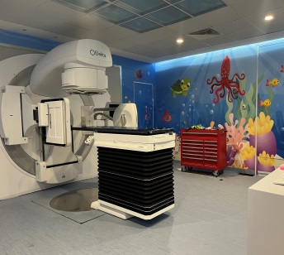
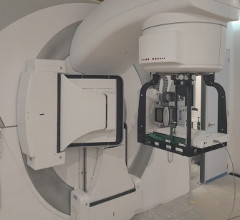
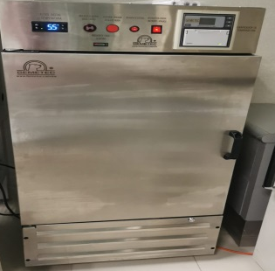
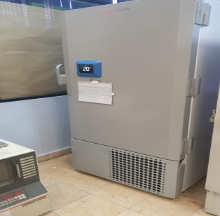

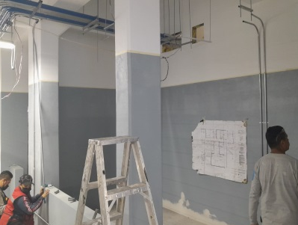
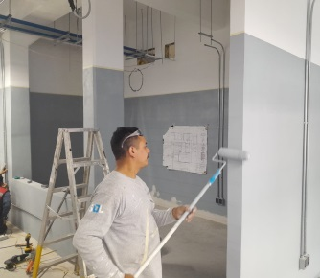
TEMAS ADMNISTRATIVOS
Reemplazo de equipo obsoleto, restauración y mantenimiento de instalaciones físicas
 | Registro en Cartera | Nombre | Monto de Inversión | Monto Adjudicado | Avance físico
1 | 2112NCZ0001 | Sustitución del Acelerador Lineal de la Unidad de Radioterapia del Instituto Nacional de Pediatría 20222 | $120,547,200 | $69,555,992 | 90%
2 | 2112NCZ0002 | Mantenimiento a Casa de Máquinas y Edificios Adjuntos del Instituto Nacional de Pediatría 2ª etapa | $40,000,000 | $39,007,392 | 36%
3 | 2112NCZ0003 | Programa de Adquisición de Refrigeradores, Congeladores y Ultracongeladores que conforman la Red Fría del Instituto Nacional de Pediatría | $35,223,979 | $22,755,237 | 100%
4 | 2012NCZ0002 | Programa de Sustitución de Monitores de Signos Vitales para Urgencias del INP | $ 6,582,337 | $3,143,803 | 45%
TOTAL |  |  | $202,353,516 | $134,462,424

Slide 28

OBRA PÚBLICA
Unidad Pediátrica Hemato Oncológica
1212NCZ0001 y actualmente en cartera de inversión de la Secretaría de Hacienda
Abril
Liberación de la Obra
Agosto
Solicitud de
Opinión Dirección General de Desarrollo de la Infraestructura Física (DGDIF) y Dictamen
Mayo
Análisis Estructural
Empresa “Edificación Integral SA de CV”
Dictamen
Agosto
Septiembre
Solicitud de opinión al Instituto para la Seguridad de las Construcciones del Distrito Federal (ISCDF) y Dictamen
Durante el mes de Junio y Julio del 2022, se realizaron las pruebas por el Laboratorio Nacional de la Construcción (LANCO):
Informe de Análisis Químico
Detección de Acero por el Método de Inducción Magnética
Resistencia en Núcleos de Concreto (Corazones)
Determinación del Índice de Rebote en el Concreto Endurecido
Informe de Inspección Ultrasónica de Soldadura
Informes de Inspección con Líquidos Penetrantes
Informe de Módulo Elástico
Informe de Inspección Radiográfica
Informe de Medición de Par Torsional.
Memoria de cálculo NTC17

Slide 29
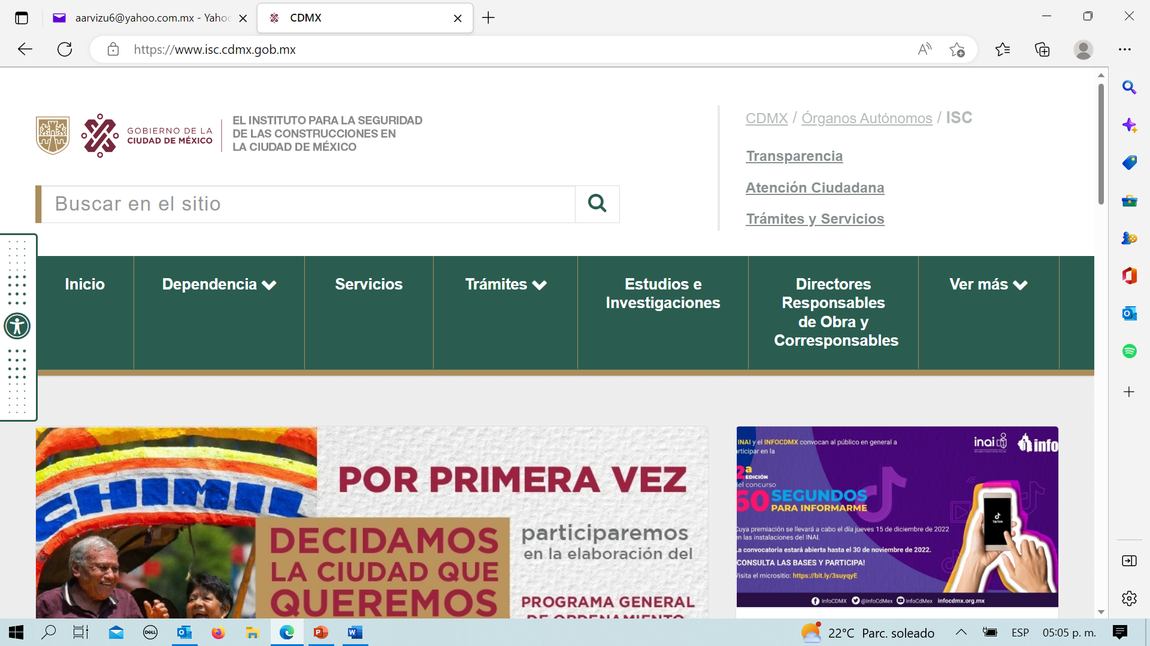
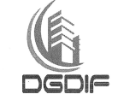

ATENCIÓN AL PACIENTE
TEMAS PRIORITARIOS
Conclusiones
(…) Dada la complejidad de reforzar, rigidizar y recimentar el edificio recomendamos realizar un estudio costo-beneficio entre la opción de rehabilitar y la de reconstruir, donde se justifique la conveniencia de la opción elegida, en cuanto a costo y funcionamiento. (SIC)
Si bien es cierto que cabe la posibilidad de que los resultados sean similares, se tendrá todo el sustento y soporte para el estudio de costo-beneficio de una posible rehabilitación o demolición, así mismo para el proceso de retiro de personal y acordonamiento del mismo. (SIC)
Se recomienda su demolición y realizar un edificio nuevo incrementando niveles y ampliándolo hacia el edificio de emergencias.
La demolición del edificio actual así como el de emergencias, no llevaría mucho tiempo, el costo total podría ser un poco mayor pero sería una estructura más segura y se realizaría un proyecto el cual cubra por completo las necesidades hospitalarias actuales. (SIC)
Es altamente probable que la estructura en su estado actual no cumpla con los estados límites de falla y de servicio establecidos en el RCDF y sus Normas Técnicas complementarias Vigentes, requiriendo con ello que su estructura sea sometida a trabajos de reforzamiento, rigidización y recimentación.

Slide 30
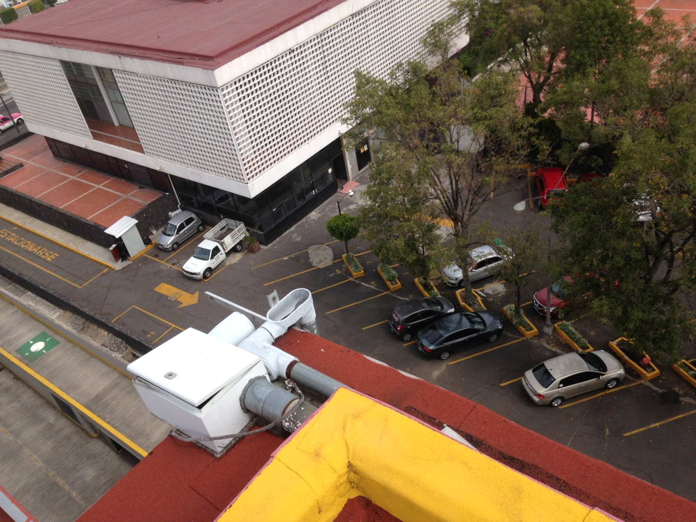
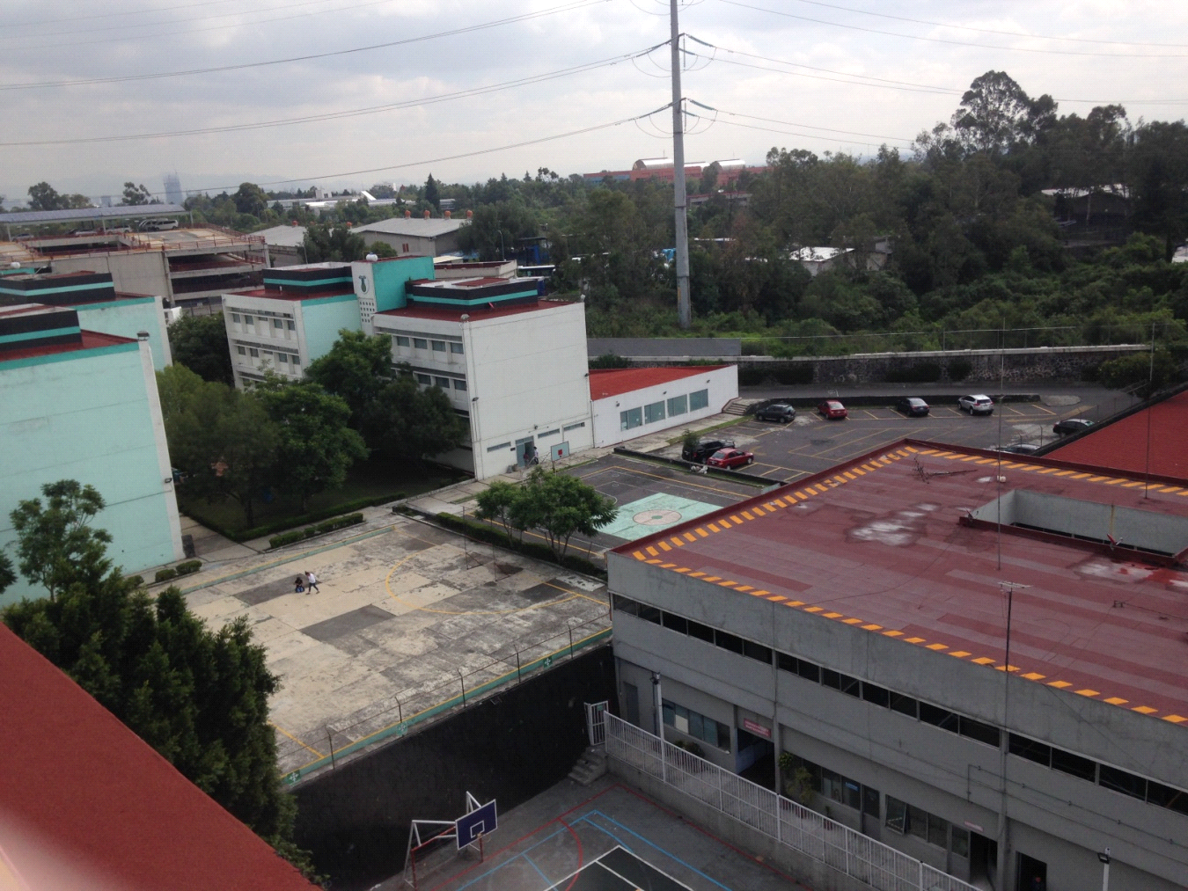
ATENCIÓN AL PACIENTE
Donaciones DIF
En octubre se celebró reunión con el Titular de la Unidad Administración Financiera de la SSA y la Directora General del SNDIF en las instalaciones del SNDIF, para presentar el proyecto con la propuesta de los espacios que se consideran para el instituto.

Slide 31
Implementación de Gratuidad
ATENCIÓN AL PACIENTE
Número de Pacientes con Gratuidad 2021-2022
Motivo de Consulta | Año |  | Comparativo %
 | 2021 | 2022
Consulta Externa | 11,500 | 17,857 | 55.3%
Hospitalización | 3,784 | 4,365 | 15.4%
PreHospitalización / Urgencias | 3,193 | 3,577 | 12.0%
T O T A L | 18,477 | 25,799 | 39.6%
Participación en los talleres funcionamiento y manejo de la plataforma AAMATES
Elaboración de políticas relacionadas a gratuidad.
Interfaz del Sistema de Información Hospitalaria con AAMATES
5,976 recetas se surtieron en su totalidad
1,265 se mantienen con un estatus de abierta.
A octubre 2022 se han surtido un total de 7,241 recetas
En promedio, el 93% de los pacientes que acuden por primera vez al Instituto, cuentan con derecho a atención médica gratuita.
82.5%
Recetas cerradas
17.5%
Recetas abiertas

